Slide 1
Рекурсивные
функции

Slide 2
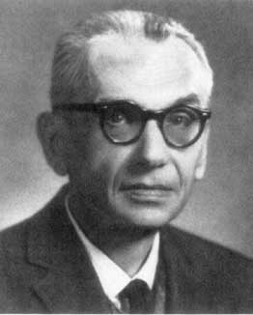
Экскурс в историю
Гедель Курт (1906-78) - австрийский математик и логик. Разрабатывал проблемы метаматематики и математической логики. Важнейший результат, полученный Геделем, состоит в доказательстве (1931) неполноты достаточно богатых формальных систем (в т. ч. аксиоматической теории множеств и арифметики натуральных чисел). Этот результат Геделя вызвал интенсивное исследование ограниченностей формальных систем (работы А. Черча, С. Клини, Горского, А. Мостовского, П. Новикова и др.), а в философском плане означал утверждение принципиальной невозможности полной формализации научного знания. Геделю принадлежат также важные результаты в теории моделей (теорема о полноте узкого исчисления предикатов), в области конструктивной логики, теории рекурсивных функций и т. д.

Slide 3
Знаменитая теорема Гёделя о неполноте, доказанная в 1931 году, привлекла внимание к классу примитивно рекурсивных функций и классу общерекурсивных функций.
Эквивалентные определения были даны в середине 1930-х годов Клини и другими. В соответствии с Тезисом Чёрча — Геделя эти определения принимаются за описание класса алгоритмически вычислимых функций.

Slide 4
Определение
Функция с неотрицательными целыми значениями от неотрицательных целочисленных переменных называется частично рекурсивной функцией, если ее можно получить из трех элементарных функций О(х), S(x), I_{m}^{n}(x₁,x₂,...,x_{n})= x_{m},1≤m≤n, путем конечного числа применений операций суперпозиции, примитивной рекурсии и минимизации.
Возможны различные варианты рекурсивных определений, все они, однако, естественным образом объединяются в определении рекурсивной функции (точнее – общерекурсивной или частично рекурсивной функции, в зависимости от того, предполагается ли, что функция всюду определена или нет).

Slide 5
Элементарные вычислимые
функции
На первом шаге выбирается счетный базис простейших рекурсивных функций, вычислимых по определению.
Это следующие функции:
1. нулевая функция О(х)= 0;
2. функция следования s(x)= х+1;
3. функции выбора I_{m}^{n}(x₁,x₂,...,x_{n})= x_{m}, 1≤ m≤n
Эти функции чрезвычайно просты и очевидным образом вычислимы по Тьюрингу.

Slide 6
Наша цель – описать операторы трех типов:
  Суперпозиция
  Примитивная рекурсия
  μ-оператор
Очевидно, что класс вычислимых функций замкнут относительно этих операторов.

Slide 7
Суперпозиция частичных функций
Пусть заданы n функций от m переменных:
g₁=g₁(x₁, … ,x_{m});
g₂=g₂(x₁, … ,x_{m});
.…………………
g_{n}=g_{n}(x₁, … ,x_{m});
и пусть определена функция f(z₁,…,z_{n})
Из заданных функций g_{i} путем их подстановки вместо аргументов можно образовать новые функции (т .н. сложные функции или функции от функций); в этом и заключается действие оператора суперпозиции.
F(x1,..,xn)=f(g₁(x₁, … ,x_{m}), …, g_{n}(x₁, … ,x_{m}))
Будем говорить, что F получена операцией суперпозиции

Slide 8
Каждый программист легко узнает в нижеследующей программе "реализацию" оператора суперпозиции. Слово "реализация" взято в кавычки, чтобы подчеркнуть его неформальность. Позднее этот термин будет точно определен.
Пусть процедуры f, g1,...,gn вычисляют одноименные функции. Тогда программа Р вычисляет функцию F.
Р : y1:= g1(x1, x2,...,xm);
…………...................
yn:= gn(x1, x2,...,xm);
y:= f(y1, y2,...,yn).
Если применить оператор суперпозиции конечное число раз, то будет построено конечное число функциональных термов. Очевидно, что конечным числом применения оператора суперпозиции к вычислимым функциям могут быть построены только вычислимые функции.

Slide 9
Оператор примитивной рекурсии
Заданы две функции:
g(x₁,…,x_{n-1}) – n-1 местная вычислимая функция
h(x₁,…,x_{n+1}) – (n+1) местная вычислимая функция
Тогда n-местная функция f строится примитивной рекурсией из функций g и h, если для всех натуральных значений х₁, х₂, ..., х_{m}, у имеем:
f(х₁, х₂, ..., х_{n-1} , 0) = g(х₁, х₂, ..., х_{n-1})
f(х₁, х₂, ..., х_{n-1},y+1) = h (х₁, х₂, ..., х_{n-1},y, f(х₁, х₂, ..., х_{n-1}, y)).
схема примитивной рекурсии
Говорят, что f получена из g и h операцией примитивной рекурсией.
Понятно, что функция f существует и единственна. Это следует из того, что определение функции, построенной примитивной рекурсией, фактически содержит схему (алгоритм) ее вычисления.

Slide 10
Определение: Функция с неотрицательными целыми значениями от неотрицательных целочисленных аргументов называется примитивно-рекурсивной функцией, если ее можно получить из трех элементарных функций О(х), S(x), I_{m}^{n}(x₁,x₂,...,x_{n})= x_{m},1≤m≤n, путем конечного числа применений операций суперпозиции и примитивной рекурсии.
Замечание: примитивно-рекурсивные функции являются всюду определенными.

Slide 11
Пусть необходимо вычислить значение функции f при у = k. Тогда из определения (1) схемы примитивной рекурсии имеем последовательность функциональных термов, вычисляющих значение функции f(x₁, х₂, ... ,x_{n}, k):
t_{o}: f_{o}=f(x₁, х₂, ... ,x_{n}, 0) =g(x₁, х₂, ... ,x_{n});
t₁: f₁=f(x₁, х₂, ... ,x_{n}, 1) =h(x₁, х₂, ... ,x_{n}, 0, g(x₁, х₂, ... , x_{n}));
t₂: f₂=f(x₁, х₂, ... ,x_{n}, 2) =h(x₁, х₂, ... ,x_{n}, 1, f(x₁, х₂, ... , x_{n}, 1));
… … …
t_{k}: f_{k}=f(x₁, х₂, ... ,x_{n}, k) =h(x₁, х₂, ... ,x_{n}, k-1, f(x₁, х₂, ... , x_{n}, k-1));
Здесь представлен способ вычисления f, следовательно, функция f определена однозначно.

Slide 12
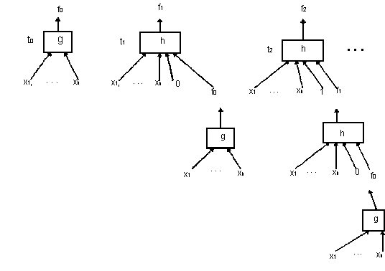
Эту последовательность k+1 функциональных термов t_{o}, t₁,...t_{k} удобно для наглядности изобразить графически:
Это множество функциональных термов и определяет, собственно, алгоритм вычисления функции f.

Slide 13
Множество термов (представление алгоритмов в виде множества термов) позволяет легко построить программу Р, реализующую оператор суперпозиции и вычисляющую функцию f:
P : s:=k-1;
f[0]:= g(x₁, х₂, ... ,x_{n});
for i=1 to s do
f[i]:= h(x₁, х₂, ... , x_{n}, i-1, f[i-1]);
f:=f[k-1].
Программисты записывают обычно Р более экономно, но не "функционально":
P1 : s:=k-1;
f:= g(x₁, х₂, ... ,x_{n});
for i=1 to s do
f:= h(x₁, х₂, ... , x_{n}, i-1, f);

Slide 14
Примеры
№1 Константы.
0=0(x)
1=S(0(x))
2=S(1)=S(S(0(x)))
…………………….
k=S(k-1)=k(S(…S(x))…)
№2 Сложение.
f⁺(x,y)=x+y
f⁺(x,0)=x=I₁ ² (x,y)
f⁺(x,y+1)=(x+y)+1=S(f⁺(x,y))

Slide 15
№3 Умножение.
f*(x,y)=x*y
f*(x,0)=0
f*(x,y+1)=x*(y+1)=x*y+x= f+(f*(x,y),x)
№4 Возведение в степень.
f^{d}(x,y)=x^{y}
f^{d}(x,0)=1
f^{d}(x,y+1)=x^{y}*x=f*(f^{d}(x,y),x)
№5 Факториал.
n! (0!=1; m!=m*m-1…2*1, m≥1)
0!=1
(n+1)!=(n!)*(n+1)=f*(n!, S(n))

Slide 16
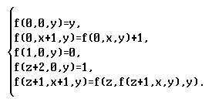
Как оказалось, класс примитивно рекурсивных функций не исчерпывает всех вычислимых функций. Нашлись алгоритмически вычислимые функции, для которых показано, что не существуют соответствующих им примитивно рекурсивных схем.
Одна из таких функций - функция Аккермана (это функция трёх переменных, для которой рекурсивнoе определение задаётся так ):
Таким образом, для того, чтобы соответствовать классу всех вычислимых функций, класс примитивно рекурсивных функций должен быть расширен.

Slide 17
Диагонализация
Прежде всего заметим, что для определения класса примитивно рекурсивных функций использовалось конечное число символов: символы простейших функций, вспомогательные символы типа скобок "(" и ")", запятой ",", равенства =, символ конца строки.
Всякая примитивно рекурсивная функция строится конечным числом применения операторов суперпозиции и примитивной рекурсии. Следовательно, определение каждой примитивно рекурсивной функции задается в выбранном формализме конечной строкой символов.
Если задана строка символов, то можно построить алгоритмическую процедуру для распознавания, определяет ли строка схему (1) примитивной рекурсии или нет.

Slide 18
Рассмотрим метод диагонализации Кантора в применении к процессу конструирования примитивно рекурсивных функций:
Мы можем последовательно перечислять все примитивно рекурсивные схемы: сначала анализируются все строки длины 1 и отбираются те, что определяют примитивно рекурсивные схемы. Затем так же исследуются все строки длины 2 и т.д. Каждое множество строк длины k конечно (оно может быть упорядочено произвольным образом, например лексикографически), и для каждого k такой анализ закончится за конечное время (за конечное число шагов). При анализе распознанные примитивно рекурсивные схемы последовательно нумеруются.

Slide 19
Пусть Gx есть схема с номером x, а g_{x} - примитивно рекурсивная функция, определяемая этой схемой. По аналогии с методом диагонализации Кантора определим функцию h:
h(x)=g_{x}(x)+1.
Ясно, что функция h(x) вычислимая. Для любого натурального x в качестве значения функции h(x) берется значение функции g_{x}(x), вычисляющейся схемой Gx. Ясно также, что функция h(x) не примитивно рекурсивна. Если предположить ее примитивную рекурсивность, то тогда существует такое х₀, что h(x₀)= g_{x0}(x₀), т.е. при перечислении будет выбрана схема Gx₀, определяющая функцию h(x). При этом из определения функции h(х) сразу возникает противоречие:
h(x₀)=g_{x0}(x₀)=g_{x0}(x₀)+1. (2)
Попытки расширить формально определенный класс вычислимых функций выглядят теперь бесперспективными. К каждому вновь определенному классу вычислимых функций можно будет применить процедуру диагонализации и показать, что вне его есть другие вычислимые функции, а следовательно, требуется новое расширение класса.
Противоречия (2) можно, однако, избежать, если определить новый оператор таким образом, чтобы он задавал частичные функции. В этом случае функция g_{x0}(x₀), а с нею и функция h(x₀), не обязаны быть вычислимыми! Возможно, что вычисление их значения в х₀ никогда не завершается и это значение останется неопределенным, а значит, и нет противоречия в (2).

Slide 20
μ-оператор
Пусть g - некоторая n-местная вычислимая функция, n ≥ 1, алгоритм вычисления g известен.
Зафиксируем некоторые значения первых n-1 переменных х₁, х₂, ..., х_{n-1}. Рассмотрим уравнение:
g(х₁, х₂,..., х_{n-1},y)=x_{n} (3)
Для его решения начнем вычислять последовательно значения функции g(х₁, х₂,..., х_{n-1},y) для y=0,1,2,... .
Наименьшее число k такое, что g(х₁, х₂,..., х_{n-1},k)=x_{n} есть решение этого уравнения.
Это решение обозначается μ_{y}(g(х₁, х₂,..., х_{n-1},y)=x_{n}).

Slide 21
Следующая программа реализует оператор минимизации:
Р:
z :=f(х₁, х₂,..., х_{n-1},0);
i :=0;
while z ≠ х_{n} do
{
i := i + 1;
z :=f(х₁, х₂,..., х_{n-1},i);
};
Mf:=i;
Понятно, что эта программа не всегда останавливается и, следовательно, вычисляемая ею функция может оказаться не всюду определенной.

Slide 22
Пример. Доказать, что функция f(x,y) = x−y = z частично рекурсивна.
Решение.
Пусть x≥y,
Как вычислить z? Можно предложить следующий способ: начиная с нуля перебирать по порядку все значения z, пока не выполнится условие z + y= x. Такое z обязательно найдется, т.к. x−y≥0. Если же x−y<0, то ни какое натуральное z не подойдет.
То же самое можно записать и в терминах оператора минимизации:
f(x, y)=μ_{z}[z+y=x]
Поэтому f(x,y) – частично рекурсивная функция.

Slide 23
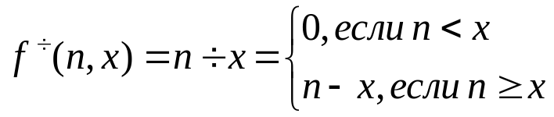
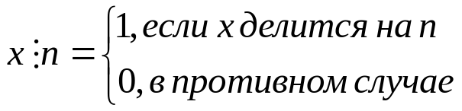
Примеры
Некоторые затруднения возникают в связи с описанием обратных операций: вычитания, деления и др. Поскольку они не всегда определены, их обычно доопределяют дополнительными соглашениями, рассматривают так называемые арифметические варианты функций.
№1 Арифметическая разность.
n÷0=n R(0)=0
n÷(x+1)=R(n÷x) R(x+1)=x
№2 Отношение делимости.

Slide 24
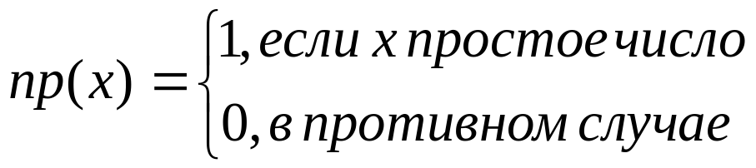
Сумма v(u,x) вида (x 1)+… +(x u) равна числу делителей числа х, не превосходящих u. Эта сумма может быть описана рекурсивно:
v(0, x)=1, v(u+1,x)=v(u, x)+(x (u+1))

Slide 25
Теорема1: Всякая рекурсивная функция вычислима по Тьюрингу; Т.е. существует алгоритм, который по любой рекурсивной программе строит тюрингову программу, вычисляющую ту же функцию.
Вычислимы ли на машинах Тьюринга такие функции, которые не рекурсивны? Отрицательный ответ на этот вопрос вытекает из следующей теоремы:
Теорема2: Пусть машина Тьюринга М вычисляет функцию f(x1,…xm), тогда по заданной функциональной схеме машины М (по заданной Тьюринговой программе) можно построить рекурсивное описание этой функции.
Таким образом выясняется в высшей степени примечательный факт, что два класса функций, первоначально описанные в разных терминах, а именно, класс тьюрингово вычислимых функций и класс рекурсивных функций совпадают.

Slide 26
Чтобы доказать, что любая частично-рекурсивная функция вычислима на машине Тьюринга, достаточно проверить, что все простейшие функции вычислимы на МТ, и что применение операторов суперпозиции, примитивной рекурсии и минимизации к функциям, вычислимым на МТ, снова дает функции, вычислимые на МТ. Это требует написание ряда программ.

Slide 27
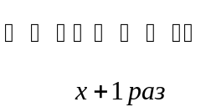
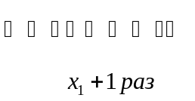
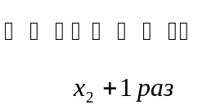

Доказательство теоремы1
Договоримся представлять число х в унарной системе счисления:
| | | … |
Тогда вектор (x₁,…, x_{n}) n≥1 будет записываться следующим образом:
| | | … | * | | | … | *…* | | | … |

Slide 28
Нуль функция О(х)= 0
q₀ | → Rq₀
q₀ → | S !
q₀
!
|
|
|
|

Slide 29
Функция следования s(x)= х+1
q₀ | → | Lq₀
q₀ → | S !
q₀
!
|
|
|
|

Slide 30
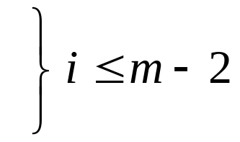
Функция выбора I_{m}^{n}(x₁,x₂,...,x_{n})= x_{m}, 1≤ m≤n
1)m=n
q_{i} | → R q_{i}
q_{i} * → R q_{i+1}
q_{m-1} | → | S !
q₀
q₁
q₂
!
|
|
*
|
*
|
|
n=m=3; (1,0,1)

Slide 31
2) 1≤m ≤n-1
q_{i} | → R q_{i}
q_{i} * → R q_{i+1}
q_{m-1} | → | R q_{m-1}
q_{m-1} * → * R q_{m}
q_{m} | → * R q_{m}
q_{m} * → * R q_{m}
q_{m} → L q_{m+1}
q_{m+1} * → L q_{m+1}
q_{m+1} | → | L q_{m+1}
q_{m+1} → R !

Slide 32
Реализация суперпозиции
Рассмотрим функцию g(f1(x1,x2), f2(x1,x2), f3(x1,x2)). Тогда Ug (это тьюрингова программа, вычисляющая функцию g) строится в соответствии с формулой:
Коп2°(Uf1||Uf2||Uf3)°Зам||* °Ug
Исходя из слова х1*х2 алгоритм Коп2 снимает две его копии и вырабатывает слово х1*х2||x1*x2||x1*x2, которое перерабатывается параллельной композицией Uf1||Uf2||Uf3 в слово f1(x1,x2)||f2(x1,x2)||f3(x1,x2). После применяется алгоритм Ug, но предварительно заменяем символ || на *, что дает алгоритм Зам||*.
Необязательно, чтобы f1, f2,.. зависели от одних и тех же аргументов или даже, чтобы число аргументов было у них одним и тем же.
x₁
f1(x1,x2)
*
x₂
||
*
x₁
f2(x1,x2)
*
x₂
||
*
x₁
f3(x1,x2)
*
x₂

Slide 33
Примитивная рекурсия
Чтобы реализовать примитивную рекурсию на одноленточной МТ, необходимо рассмотреть три алгоритма:
1) D: x || m || z → x || m+1 || f(z)
x - количество повторений;
m - счетчик;
z - то что вычисляем;
2) S: перерабатывает число х в тройку х || 0 || c
3) Ф: распознает в тройке x || m || z ситуацию «m меньше x»
S ° (пока Ф повторяй D) задает алгоритм, который, исходя из значения х, вырабатывает
х || 0 || c
x || 1 || f(c)
x || 2 || f(f(c))
…………..
x || x || φ(x)

Slide 34
НО оператор примитивной рекурсии проще всего реализовать на трехленточной машине Тьюринга:
!
f(f(f(c)))
φ(x)
f(f(c))
c
f(c)
x
0
1
2
x

Slide 35
μ-оператор
Введем предикат P(y_{i}): f(х₁, х₂,..., х_{n-1}, y_{i}) = х_{n}.
Тогда оператор минимизации представляется счетным множеством функциональных термов. Предикат Р(у_{i}) выделяет функциональный терм, который вырабатывает значение функции μy(f(х₁, х₂,..., х_{n-1},y) = х_{n}).
P(y_{i})
+
-
y_{i}=y_{i-1}+1

Slide 36
Аналогично оператору примитивной рекурсии, μ-оператор также легко реализовать на трехленточной МТ:
проверка
P(y_{i})
Если проверка дала отрицательный результат
i=i+1
y_{i}=y_{i-1}+1

